Slide 1
Meisterprüfung
Prüfungseinweisung im Teil 3 und 4
Iris Dürr, Sven Scherer

Slide 2
Bitte beachten Sie…
Bitte vergessen Sie nicht ihr Handy nach der Veranstaltung wieder einzuschalten...

Slide 3
AGENDA
Rechtliche Rahmenbedingungen
AMVO
Belehrung
Zuständigkeiten
Schwerpunkte Teil 3
Schwerpunkte Teil 4
Präsentation – Unterweisungen
Allgemeine Hinweise zur Prüfung
Termine
Ihre Ansprechpartner

Slide 4
Rechtlicher Rahmen
BMWi/BMA
§ 45 Handwerksordnung
25.Juli 2013
AMVO
Teil III und IV
01. Dezember 2012
Meisterprüfungsverordnung
Teil I und II
ElektroTechMstrV
17. November 2011
Meisterprüfungsverfahrensverordnung
26. Oktober 2011

Slide 5
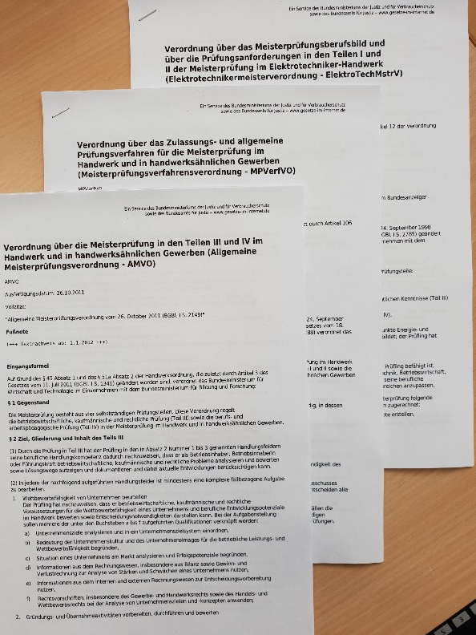
AMVO allgemeine Prüfungsanforderungen
AMVO
Teil III und IV
Anlage A der Handwerksordnung
besteht aus einem allgemeinen Teil
Abschnitt 2 regelt die Prüfungsanforderungen im Teil 3 und 4

Slide 6
M. Prüf. Verf. Verordnung
Regelt das Zulassungs- und Prüfungsverfahren für die Meisterprüfung im Handwerk
§ 1 Gegenstand
§ 2 Zuständiger Ausschuss
§ 3 Beschlussfassung
§ 4 Ausschluss Mitwirkung
§ 5 Verschwiegenheit
§ 6 Nichtöffentlichkeit
§ 7 Rücktritt, Nichtteilnahme
§ 8 Täuschungshandlungen
§ 9 Organisation der Prüfung
§ 10 Zulassung
§ 11 Befreiung
§ 12 Einladung zur Prüfung
§ 13 Ausweispflicht, Belehrung
§ 14 Prüfungsaufgaben
§ 15 Durchführung der Prüfung
§ 16 Mündliche Prüfung
§ 17 Situationsaufgaben
§ 18 schriftliche Prüfungen
§ 19 Beschlüsse
§ 20 Niederschriften

Slide 7
Zuständigkeiten
HH
Schule
BIA
Ausbildung
Meisterprüfungsausschuss
RP
Prüfung
HWK

Slide 8
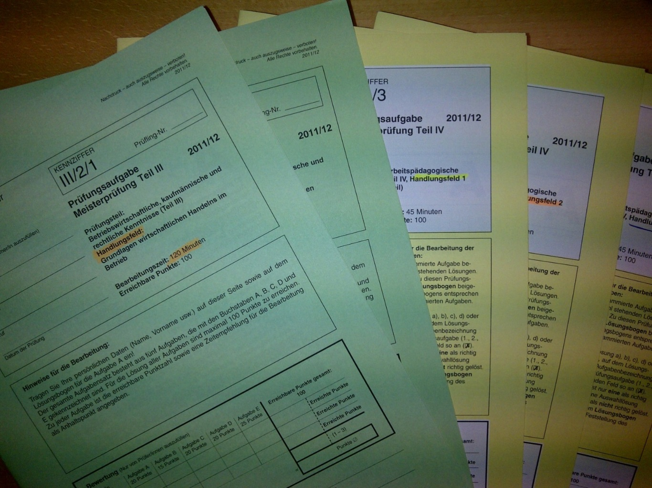
Prüfungsaufgaben

Slide 9
Teil 3 Handlungsfelder
Teil 3
Prüfung der erforderlichen betriebswirtschaftlichen, kaufmännischen und rechtlichen Kenntnisse
Handlungsfelder
Wettbewerbsfähigkeit von Unternehmen beurteilen
Gründungs- und Übernahmeaktivitäten vorbereiten
Unternehmensführungsstrategien entwickeln

Slide 10
Grundsätzlicher Aufbau
Teil 3
Je HF ein grünes Prüfungsheft
je Handlungsfeld 100 Punkte möglich
20 bis 30 programmierte Fragen + weitere offene Fragen
Fragenbereiche A bis E möglich
Zeitvorgabe je HF 120 Minuten
erlaubte Hilfsmittel: Taschenrechner, Kontenplan und Formelsammlung (beigefügt)
zwischen den 3 Handlungsfeldern gibt es Pausen
schreiben Sie deutlich und leserlich
bilden Sie strukturierte Zahlenreihen
lesen Sie die Aufgaben aufmerksam durch!

Slide 11
Bewertungsmatrix
Teil 3
Die Gesamtbewertung des Teils III wird aus dem arithmetischen
Mittel gebildet.
Wurden in höchstens zwei Handlungsfeldern jeweils mindestens 30 und weniger als 50 Punkte erreicht, kann in einem dieser Handlungsfelder eine mündliche Ergänzungsprüfung durchgeführt werden, wenn diese das Bestehen ermöglicht.
Mindestvoraussetzung für das Bestehen ist eine insgesamt ausreichende Prüfungsleistung.
Nicht bestanden, wenn ein Handlunsgfeld mit weniger als 30 Punkten bewertet worden ist oder nach durchgeführter Ergänzungsprüfung zwei Handlungsfelder jeweils mit weniger als 50 Punkten bewertet worden sind.

Slide 12
Teil 4 Handlungsfelder
Teil 4
Prüfung der erforderlichen berufs- und arbeitspädagogischen Kenntnisse
4 Handlungsfelder:
Ausbildunsgvoraussetzungen prüfen und Ausbildung planen
Ausbildung vorbereiten und Einstellung durchführen
Ausbildung durchführen
Ausbildung abschließen

Slide 13
Grundsätzlicher Aufbau
Teil 4
Gelbes Prüfungsheft mit:
je Handlungsfeld 45 Minuten
je Handlungsfeld 10 programmierte Fragen
weitere offene fallbezogene Fragen
Fragenbereiche A – B
Punkteverteilung 30/70
insgesammt 100 Punkte möglich je Handlungsfeld
nach 2 Handlungsfeldern 15 Min. Pause

Slide 14
Bewertungskriterien
Teil 4
Die Bewertung des schriftlichen Teils der Prüfung wird aus dem arithmetischen Mittel der Einzelbewertung der gleich zu gewichtenden Handlungsfelder gebildet.
Wurden in den 4 Handlungsfeldern im Durchschnitt 50 Punkte erreicht - also 200 P insgesamt - , ist der schriftliche Teil bestanden.
Wurden die 200 P nicht erreicht, ist eine mündliche Ergänzungsprüfung in einem Handlungsfeld möglich, wenn
1. nicht mehr als zwei Handlungsfelder zwischen 30 und 50 Punkten liegen
2. nicht ein Handlungsfeld unter 30 Punkten liegt
3. ein Bestehen durch die mündliche Prüfung rechnerisch möglich ist.
Der schriftliche und der praktische Teil der Prüfung sind gleich zu gewichten.
Voraussetzung für das Bestehen des Teils IV der Meisterprüfung ist die Bewertung des schriftlichen und des praktischen Teils der Prüfung mit jeweils mindestens 50 Punkten.

Slide 15
Allgemeines…
Teil 4
zum Ablauf
zeitlicher Rahmen
Anzahl der Aufgaben und Handlungsfelder
insgesamt 100er Punkteschlüssel
Prüfungsort Bildungsakademie Hertzstr. 177 und BUFA
Pausen
während der Prüfung...
zugelassene und verbotene Hilfsmittel
zu Ihrer Prüfungsvorbereitung

Slide 16
Hinweise zu Unterweisungen…
Teil 4
frei gewähltes Unterweisungsthema
Zeit PU max. 15 + 15 Minuten (Fachgespräch)
Prüfungsort BUFA
jeder Prüfling ein anderes Thema
Rahmenplan beachten
Zielgruppe klar?
Umfang und Inhalt der Ausarbeitung
Schwerpunkte Prüfungsverlauf
Arbeitssicherheit beachten
meisterliches Auftreten

Slide 17
„meisterlich“
Bedeutung laut Duden
bravourös
Vorbild
spitze
überragend
Führungskraft
gekonnt
nachahmenswert
fachmännisch
Verantwortung
virtuos
vollkommen
Werte
grandios
herausragend

Slide 18
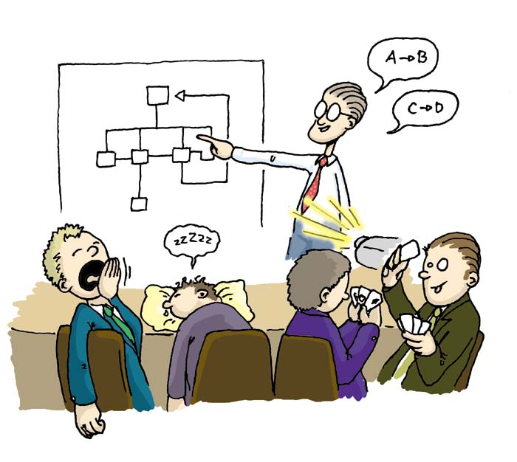
Hinweise zu Präsentationen…
Teil 4
Dauer max. 20 Minuten
Fachgespräch 15 Minuten
Zielgruppe beachten
Teilnehmer „mitnehmen”
keine Verkaufsveranstaltung
Methodische Ansätze beachten
Lernziele erreichen
was zum in die Hand nehmen
eigene technische Ausrüstung mitbringen

Slide 19
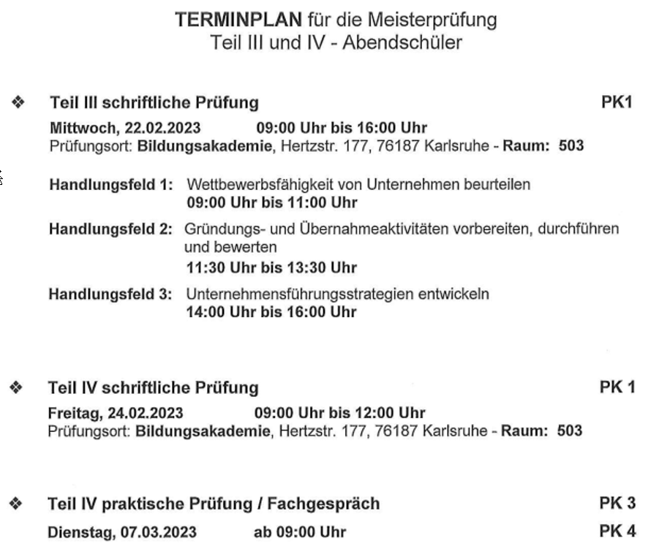
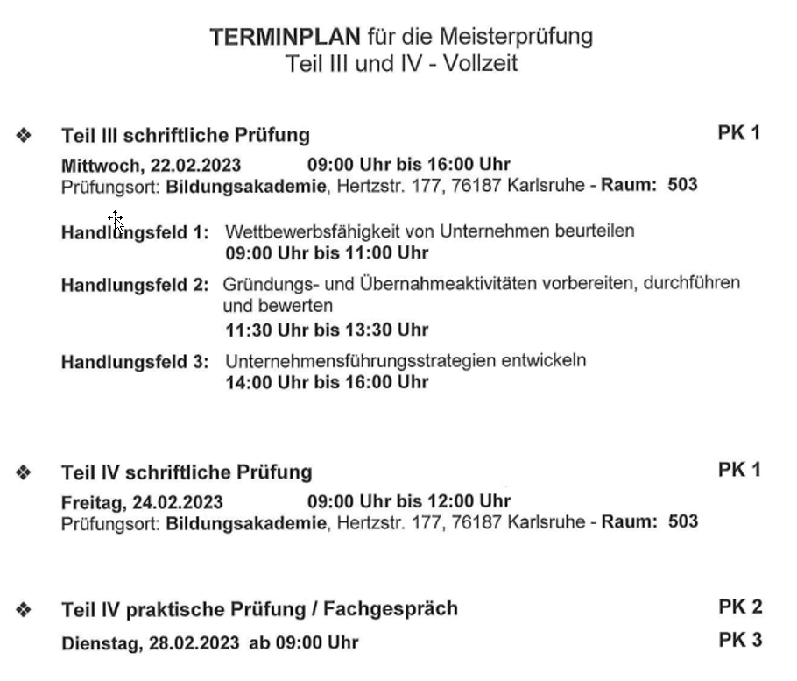
Termine

Slide 20
Ihre Ansprechpartner
Iris Dürr
Tel. 0721 615639
Sylvia Frank
Tel. 0721 1600145
Sven Scherer
Tel. 07243 101 671 geschäftlich
Tel. 07242 9539777 privat
E-Mail sven.scherer@sw-ettlingen.de

Slide 21
